Slide 1
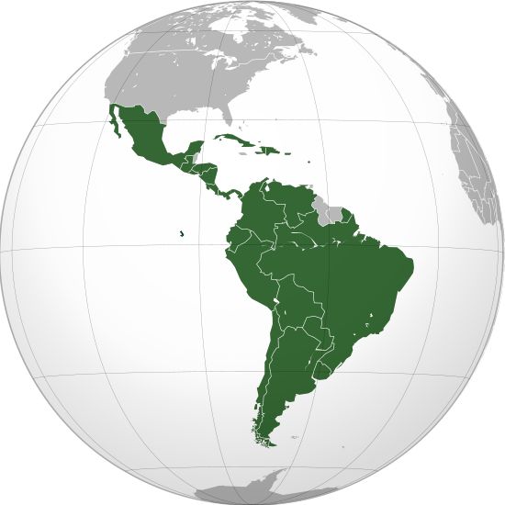
¿Y América Latina?
Notes:
These figures are based on implementation commitments by all WTO Members (developed, developing and LDCs)

Slide 2
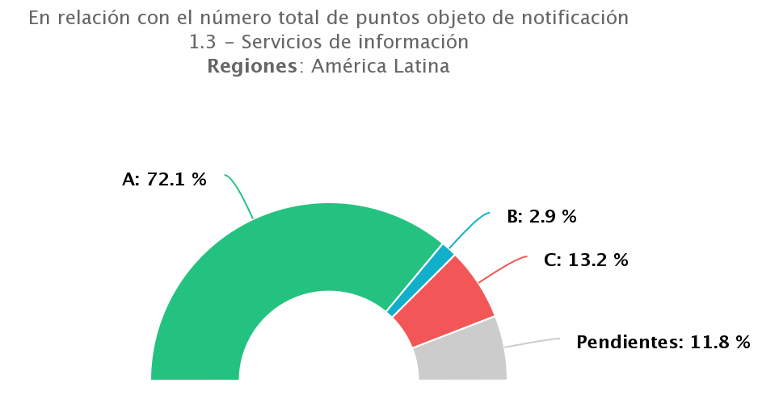
Artículo 1.3 del AFC: Servicios de información
Situación de América Latina (05.2018)
www.tfadatabase.org
Notes:
These figures are based on implementation commitments by all WTO Members (developed, developing and LDCs)

Slide 3
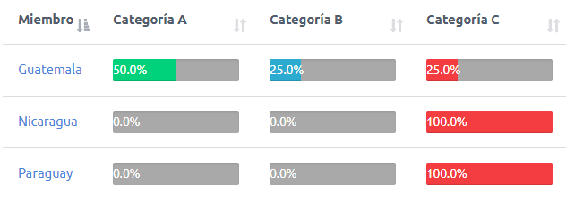
Artículo 1.3 del AFC: Servicios de información
Situación de América Latina (05.2018)
¿Cuáles países Latinoamericanos notificaron categoría C?
www.tfadatabase.org
Notes:
These figures are based on implementation commitments by all WTO Members (developed, developing and LDCs)

Slide 4
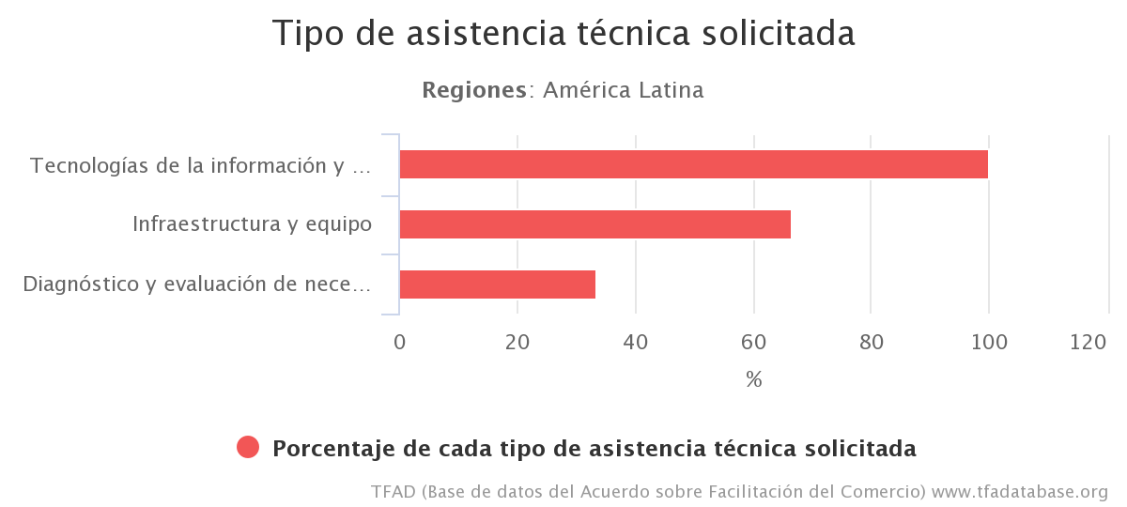
Artículo 1.3 del AFC: Servicios de información
Situación de América Latina (05.2018)
www.tfadatabase.org
Notes:
These figures are based on implementation commitments by all WTO Members (developed, developing and LDCs)

Slide 5
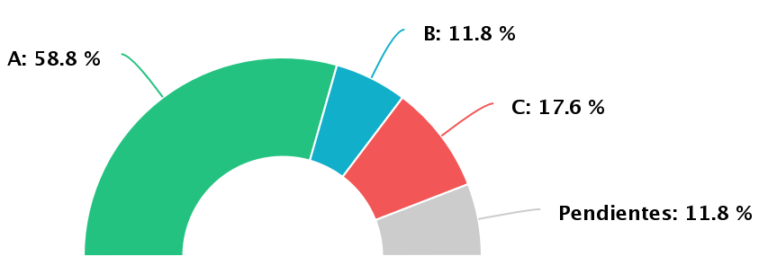
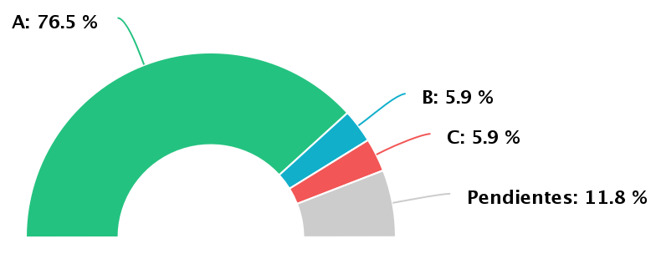
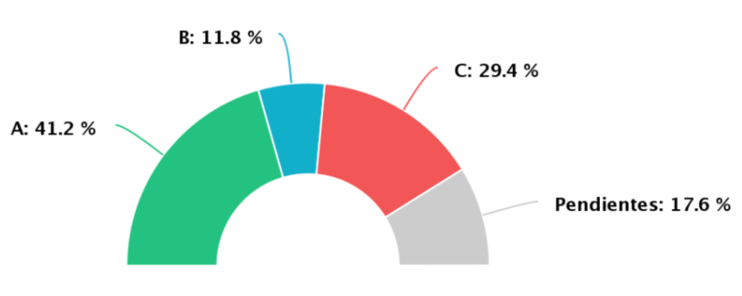
Artículo 5 del AFC: Controles o inspecciones reforzados
Situación de América Latina (05.2018)
5.1
5.2
5.3
www.tfadatabase.org
Notes:
These figures are based on implementation commitments by all WTO Members (developed, developing and LDCs)

Slide 6
Artículo 5 del AFC: Controles o inspecciones reforzados
Situación de América Latina (05.2018)
¿Cuáles países Latinoamericanos notificaron categoría C?
5.1
Honduras
Nicaragua
Perú
5.2
Honduras
5.3
Bolivia
Honduras
Nicaragua
Paraguay
Perú
www.tfadatabase.org
Notes:
These figures are based on implementation commitments by all WTO Members (developed, developing and LDCs)

Slide 7
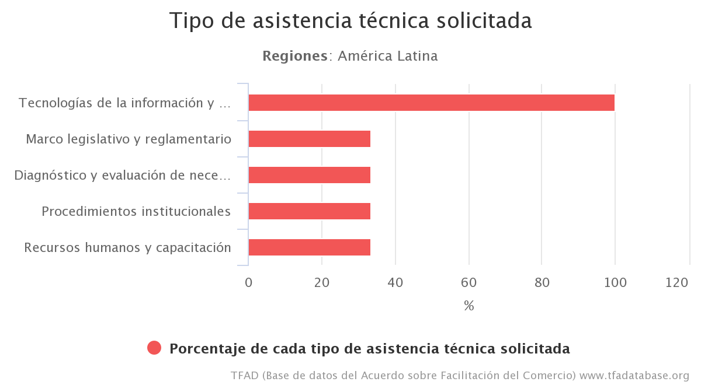
Artículo 5 del AFC: Controles o inspecciones reforzados
Situación de América Latina (05.2018)
Artículo 5.1 (Notificación de controles o inspecciones reforzadas)
www.tfadatabase.org
Notes:
These figures are based on implementation commitments by all WTO Members (developed, developing and LDCs)

Slide 8
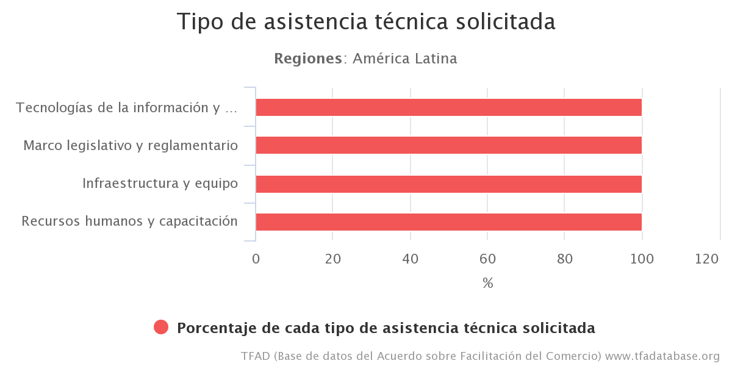
Artículo 5 del AFC: Controles o inspecciones reforzados
Situación de América Latina (05.2018)
Artículo 5.2 (Retención)
www.tfadatabase.org
Notes:
These figures are based on implementation commitments by all WTO Members (developed, developing and LDCs)

Slide 9
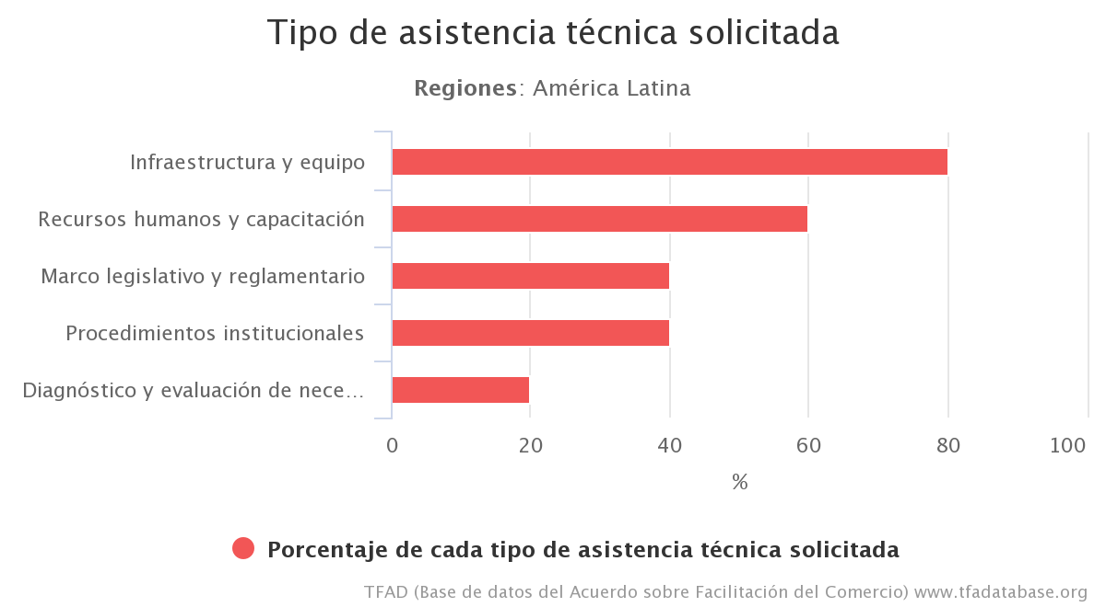
Artículo 5 del AFC: Controles o inspecciones reforzados
Situación de América Latina (05.2018)
Artículo 5.3 (Procedimientos de prueba)
www.tfadatabase.org
Notes:
These figures are based on implementation commitments by all WTO Members (developed, developing and LDCs)

Slide 10
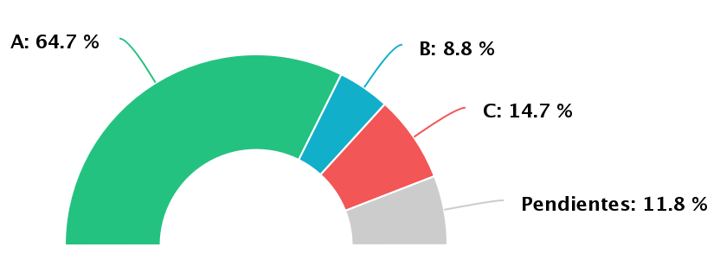
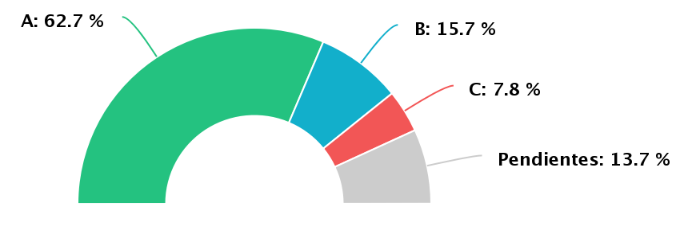
Artículo 10.1 (Formalidades) y 10.2 (aceptación de copias)
Situación de América Latina (05.2018)
10.1
10.2
www.tfadatabase.org
Notes:
These figures are based on implementation commitments by all WTO Members (developed, developing and LDCs)

Slide 11
Artículo 10.1 (Formalidades) y 10.2 (aceptación de copias)
Situación de América Latina (05.2018)
¿Cuáles países Latinoamericanos notificaron categoría C?
10.1
Bolivia
Honduras
Nicaragua
Paraguay
Perú
10.2
Costa Rica
Honduras
www.tfadatabase.org
Notes:
These figures are based on implementation commitments by all WTO Members (developed, developing and LDCs)

Slide 12
Artículo 10.1 (Formalidades)
Situación de América Latina (05.2018)
www.tfadatabase.org
Notes:
These figures are based on implementation commitments by all WTO Members (developed, developing and LDCs)

Slide 13
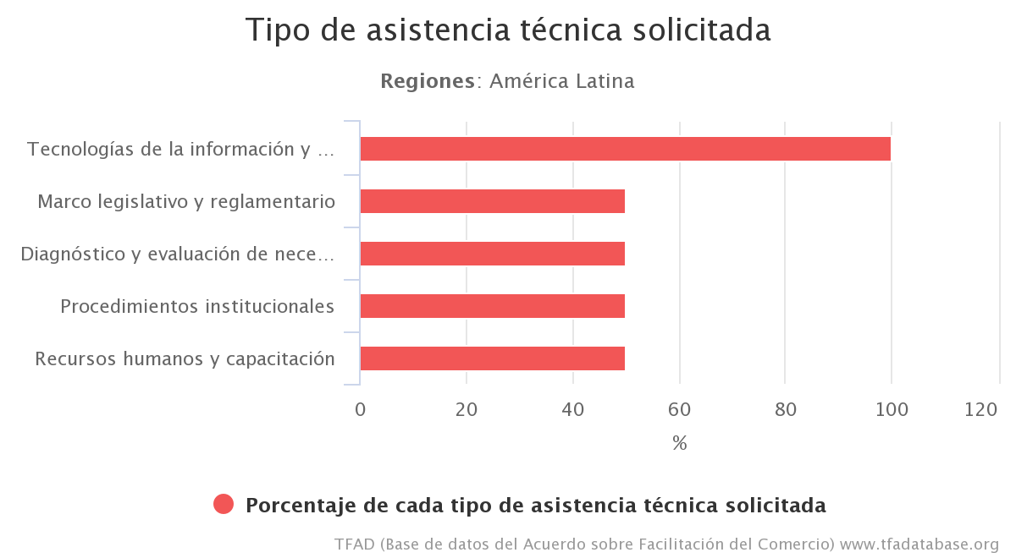
10.2 (aceptación de copias)
Situación de América Latina (05.2018)
www.tfadatabase.org
Notes:
These figures are based on implementation commitments by all WTO Members (developed, developing and LDCs)

Slide 14
Artículo 7.6 (plazos medios de levante)
Situación de América Latina (05.2018)
7.6
www.tfadatabase.org
Notes:
These figures are based on implementation commitments by all WTO Members (developed, developing and LDCs)

Slide 15
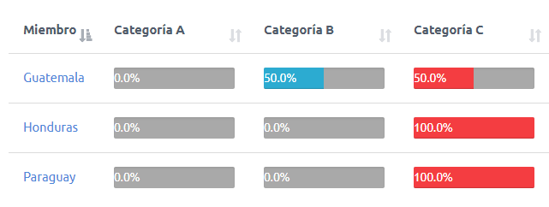
Artículo 7.6 (plazos medios de levante)
Situación de América Latina (05.2018)
¿Cuáles países Latinoamericanos notificaron categoría C?
www.tfadatabase.org
Notes:
These figures are based on implementation commitments by all WTO Members (developed, developing and LDCs)

Slide 16
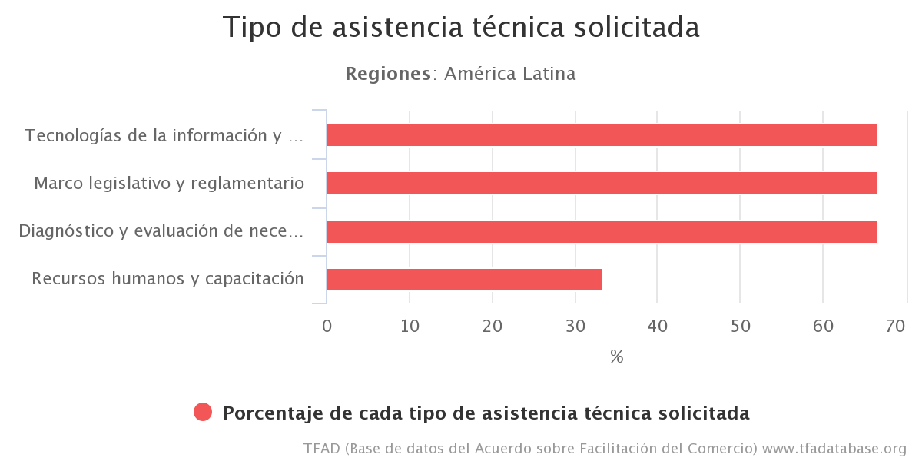
Artículo 7.6 (plazos medios de levante)
Situación de América Latina (05.2018)
www.tfadatabase.org
Notes:
These figures are based on implementation commitments by all WTO Members (developed, developing and LDCs)

Slide 17
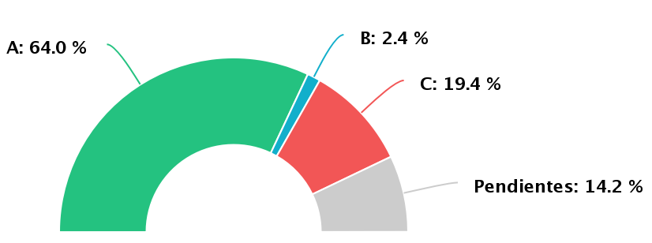
Artículo 7.7 (Operador Autorizado)
Situación de América Latina (05.2018)
7.7
www.tfadatabase.org
Notes:
These figures are based on implementation commitments by all WTO Members (developed, developing and LDCs)

Slide 18
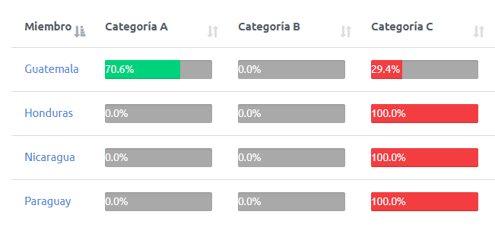
Artículo 7.7 (Operador Autorizado)
Situación de América Latina (05.2018)
¿Cuáles países Latinoamericanos notificaron categoría C?
www.tfadatabase.org
Notes:
These figures are based on implementation commitments by all WTO Members (developed, developing and LDCs)

Slide 19
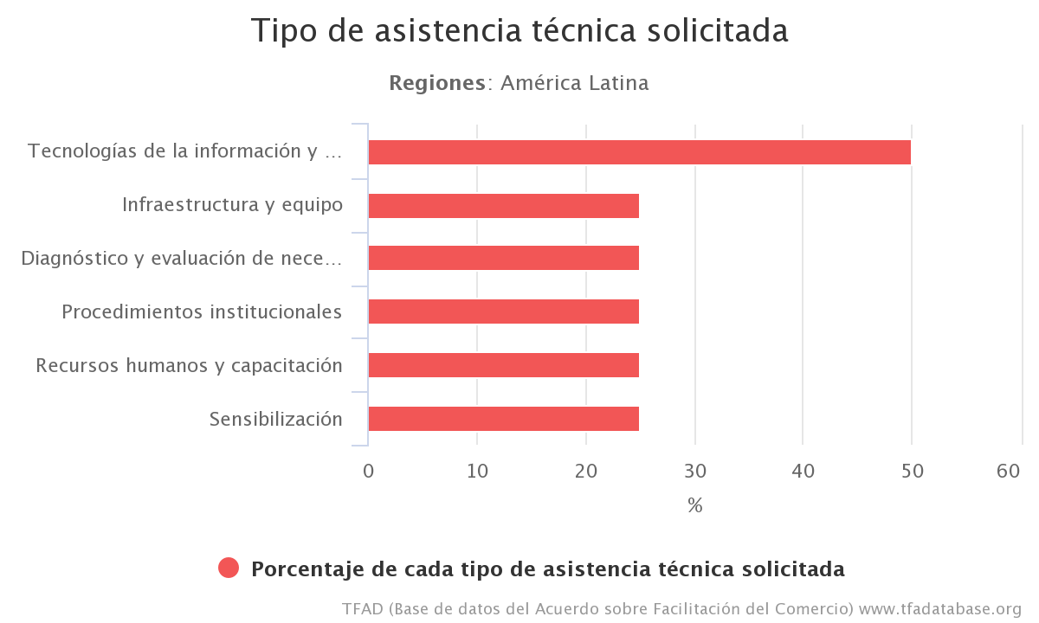
Artículo 7.7 (Operador Autorizado)
Situación de América Latina (05.2018)
www.tfadatabase.org
Notes:
These figures are based on implementation commitments by all WTO Members (developed, developing and LDCs)

Slide 20
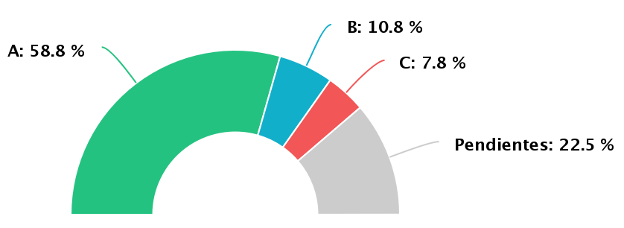
Artículo 8 (Cooper. de organismos en frontera)
Situación de América Latina (05.2018)
8
www.tfadatabase.org
Notes:
These figures are based on implementation commitments by all WTO Members (developed, developing and LDCs)

Slide 21
Artículo 8 (Cooper. de organismos en frontera)
Situación de América Latina (05.2018)
¿Cuáles países Latinoamericanos notificaron categoría C?
www.tfadatabase.org
Notes:
These figures are based on implementation commitments by all WTO Members (developed, developing and LDCs)

Slide 22
Artículo 8 (Cooper. de organismos en frontera)
Situación de América Latina (05.2018)
www.tfadatabase.org
Notes:
These figures are based on implementation commitments by all WTO Members (developed, developing and LDCs)

Slide 23
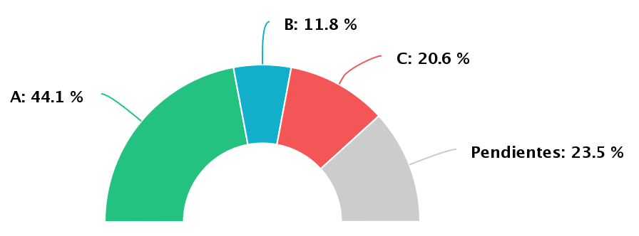
Artículo 10.4 (Ventanilla Única)
Situación de América Latina (05.2018)
10.4
www.tfadatabase.org
Notes:
These figures are based on implementation commitments by all WTO Members (developed, developing and LDCs)

Slide 24
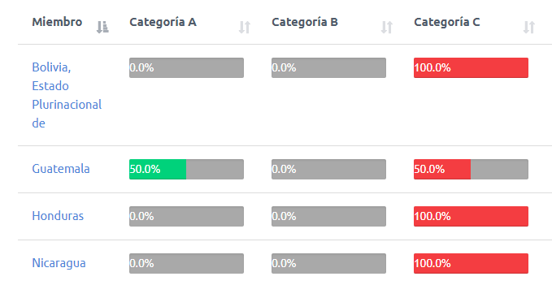
Artículo 10.4 (Ventanilla Única)
Situación de América Latina (05.2018)
¿Cuáles países Latinoamericanos notificaron categoría C?
www.tfadatabase.org
Notes:
These figures are based on implementation commitments by all WTO Members (developed, developing and LDCs)

Slide 25
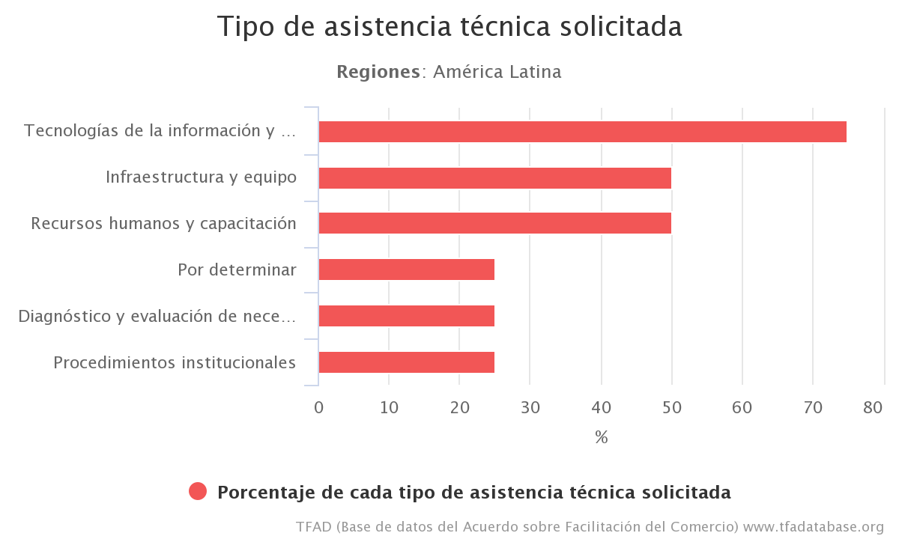
Artículo 10.4 (Ventanilla Única)
Situación de América Latina (05.2018)
www.tfadatabase.org
Notes:
These figures are based on implementation commitments by all WTO Members (developed, developing and LDCs)

Slide 26
¡Gracias!
Roy.Santana@wto.org

